Slide 1
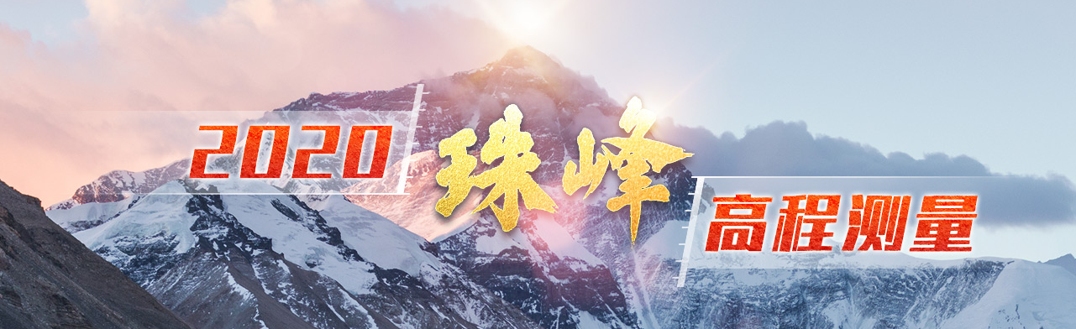
珠峰测量
2020年4月，珠穆朗玛峰高度测量（专业术语：高程测量）正式启动，今年是人类首次从北坡成功登顶珠峰60周年。
珠峰高度
测绘历程
测量步骤
模拟测量

Slide 2
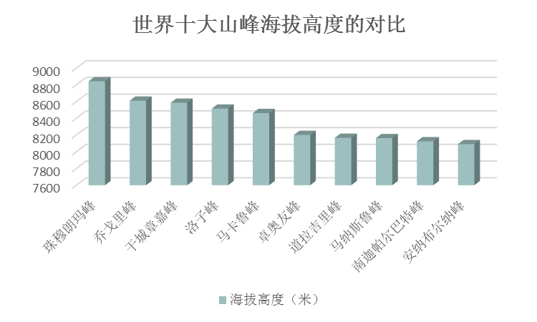
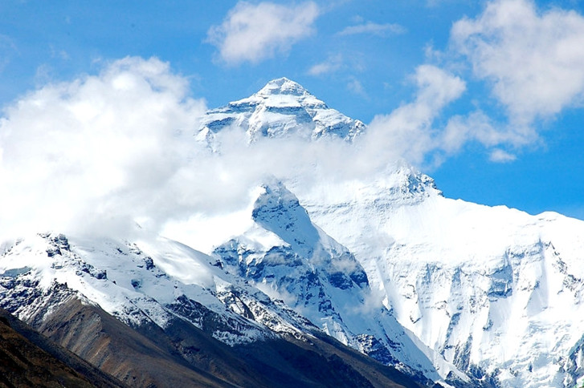
珠峰高度
返回
珠峰是世界海拔最高的山峰，其海拔高度，目前我国采用的是2005年国家测绘局测量的岩面高，为8844.43米。
图表：
世界海拔最高的山峰——珠穆朗玛峰

Slide 3
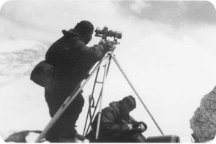
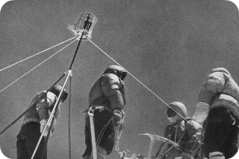
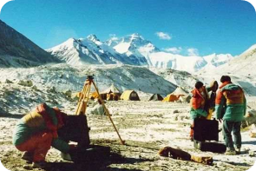
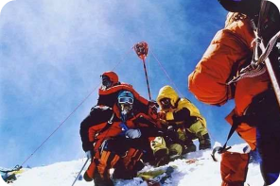
测绘历程
返回
我国测绘工作者对珠峰进行过多次大规模的测绘科考，每一次对珠峰“身高” 的测量，体现了当时我国测绘技术的最高水平。测绘历程如下：
1966年和1968年，对珠峰进行测量；
1975年，将觇标矗立于珠峰之巅，测得珠峰海拔高度为8848.13米；
1992年和1998年，合作复测，未对外公布珠峰高度；
2005年，测量峰顶冰雪高度，测得珠峰岩石面海拔高度 8844.43米。
1968
1975
1998
2005

Slide 4
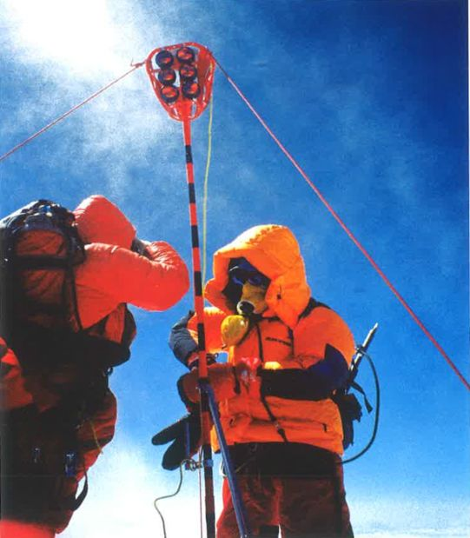

测量步骤
返回
登顶测量珠峰“身高”分几步呢？
从大本营出发，抵达5800米中间营地
抵达6500米前进营地
途经北坳大冰壁，抵达7028米一号营地
途经大风口，抵达7790米二号营地
抵达8300米三号营地
经过8700米第二阶梯，向峰顶最后冲击
峰顶竖起觇标，与6个交汇点同步开展测量
2005年登山测量队员在珠峰顶插上觇标

Slide 5
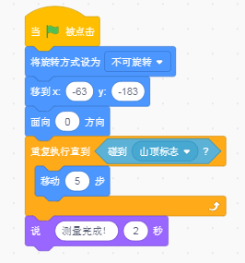

模拟测量
返回
在Scratch文件里有一个魔法标尺，可以从山脚垂直运行到山顶标志，从而模拟测出山峰的高度。请大家完善角色“标尺”的 脚本，实现：
1.重复执行“移动5步”直到“碰到山顶标志”；2.说“测量完成”2秒
角色脚本截图：
标尺

